Slide 1
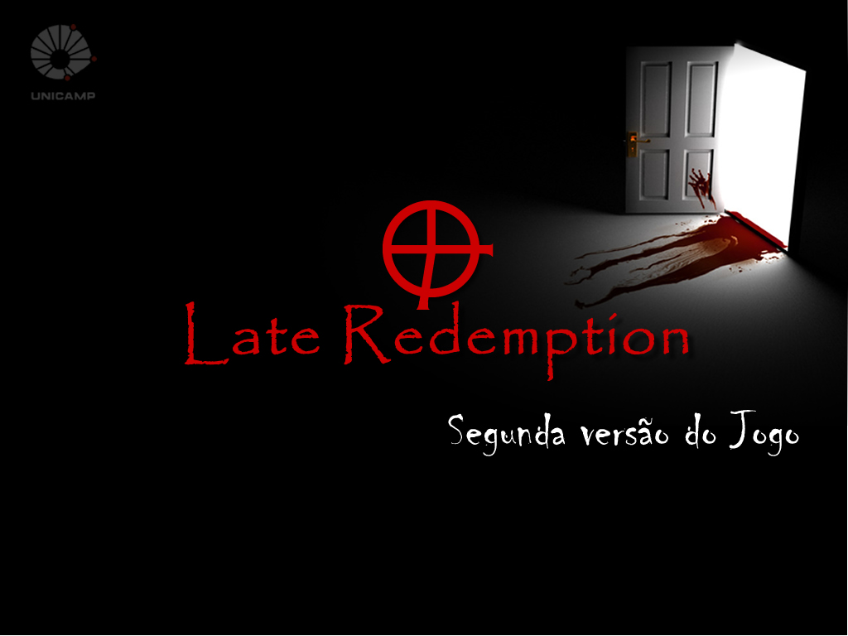

Slide 2
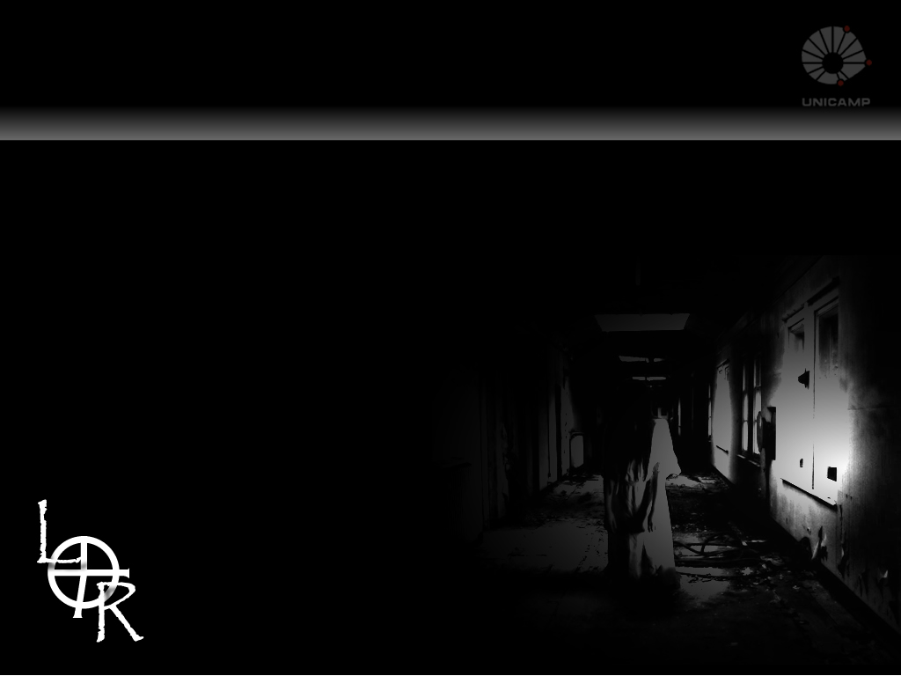
Equipe de Projeto
Carla Sampaio
Cesar Tegani Tofanini
Jennifer Chuin Lee
Marcos Donato da Silva
Matheus Leonardo Parolin
Rafael Sangalli
Rodrigo Leite
Introdução ao Projeto de Jogos Digitais
Prof. José Mario De Martino
Faculdade de Engenharia Elétrica e Computação - Unicamp

Slide 3
Agenda
Visão geral: Versão 1
Estado do jogo atual: Versão 2
Demonstração
Detalhes de desenvolvimento

Slide 4
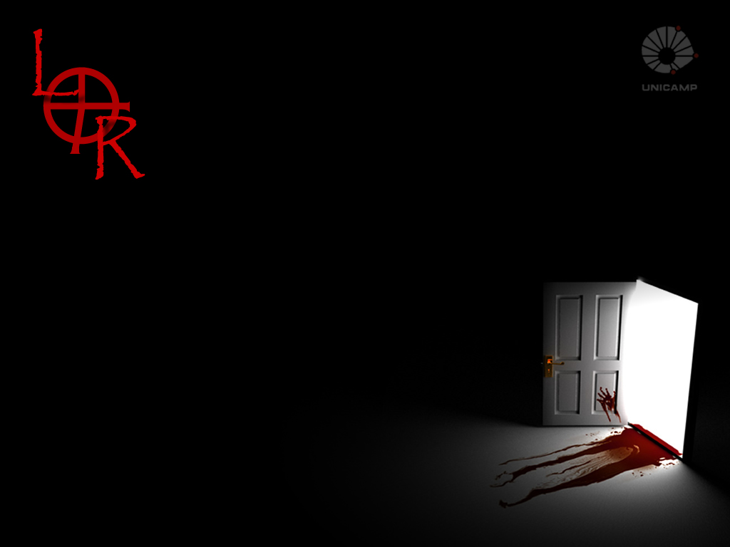
Visão Geral Versão 1

Slide 5
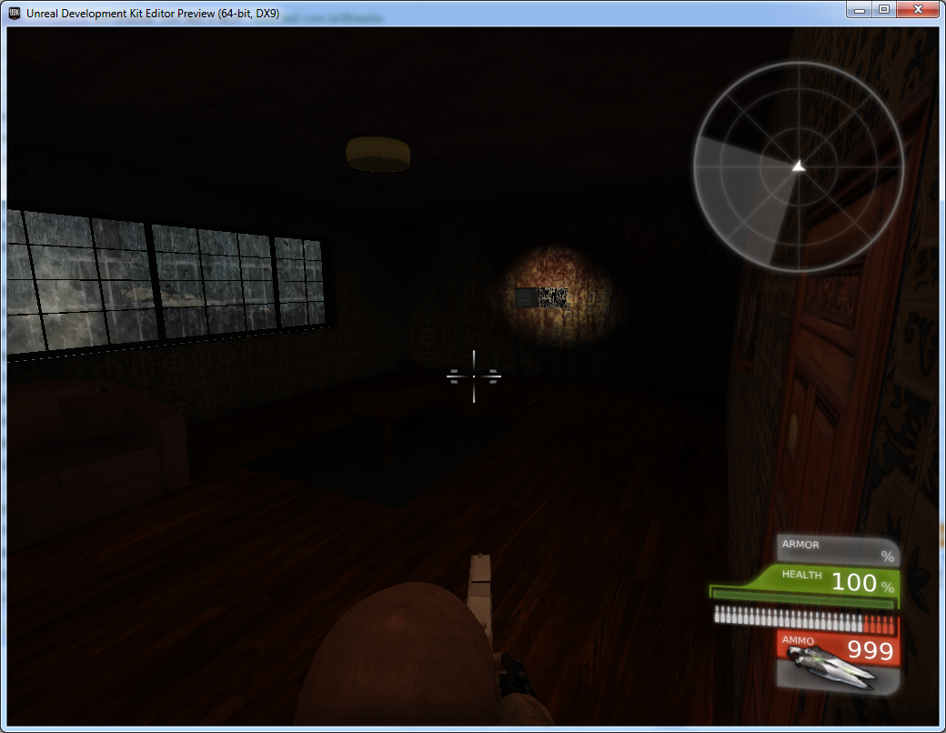
Fase 1 – Living Room
Visualização da sala após explosão, aguardando que Marshall conserte o quadro de força

Slide 6
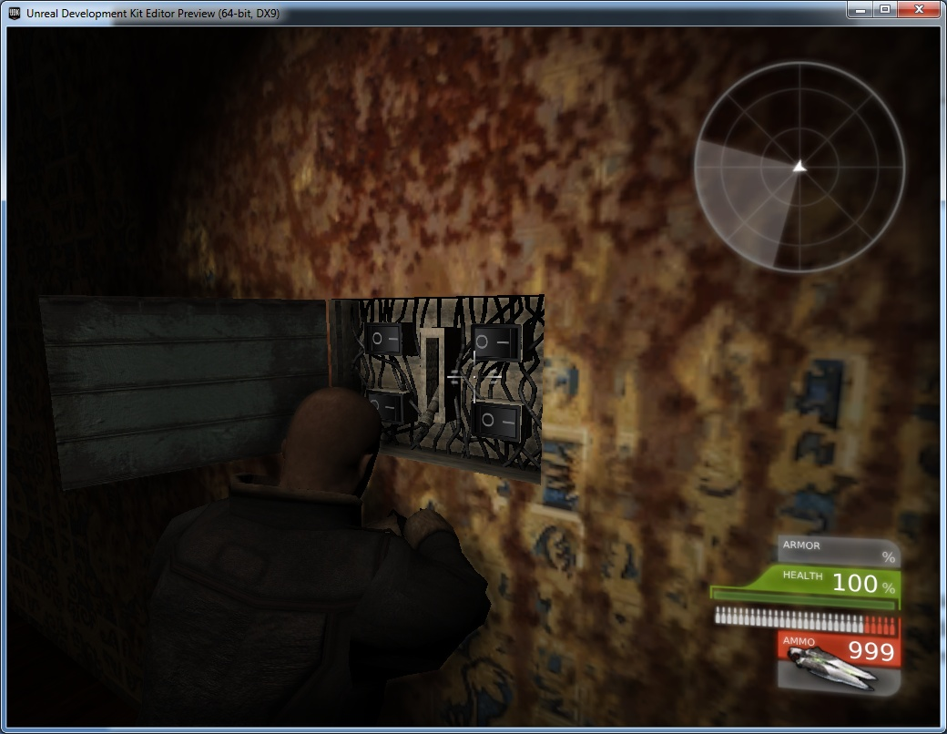
Fase 1 – Living Room
Marshall em frente ao quadro de força para consertá-lo

Slide 7
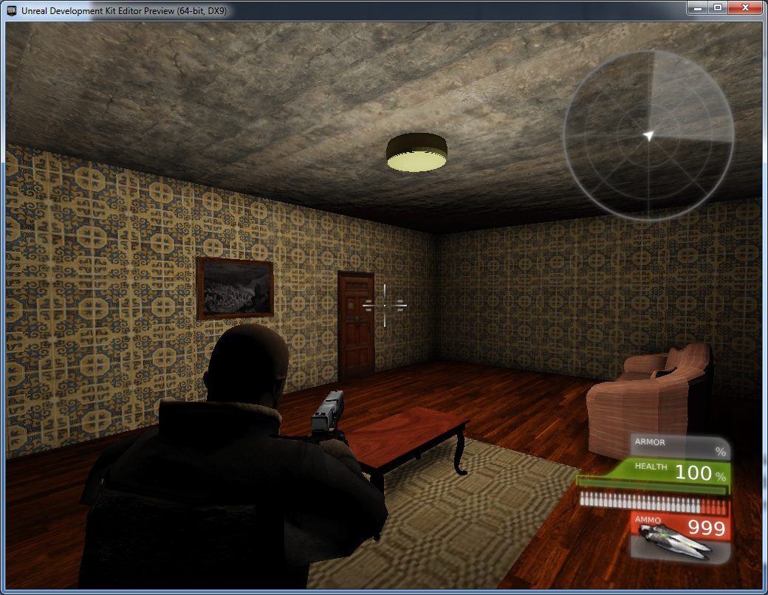
Fase 1 – Living Room
Com o retorno da energia elétrica, Marshall pode procurar novas pistas

Slide 8
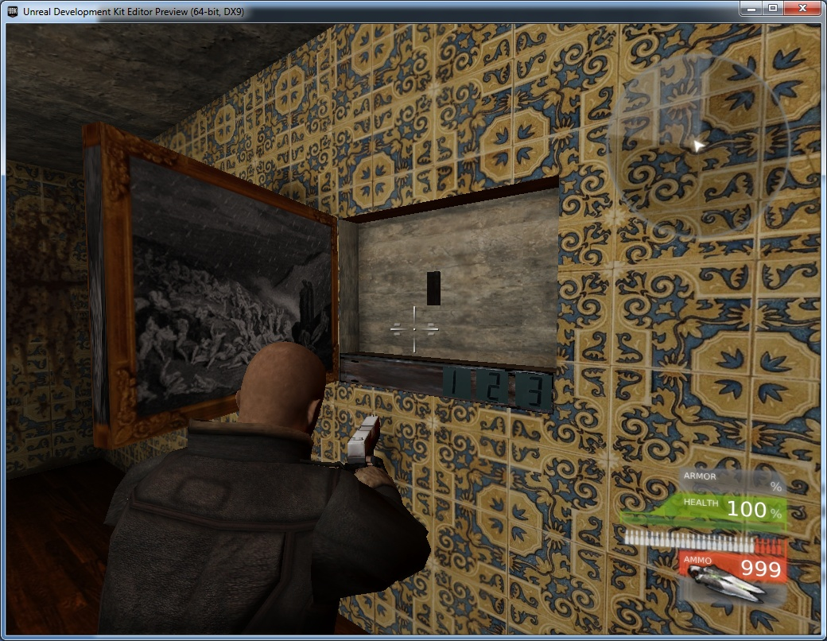
Fase 1 – Living Room
Após a leitura da frase que fornece uma dica para a senha do cofre, Marshall consegue abri-lo para obter a chave e sair da sala

Slide 9
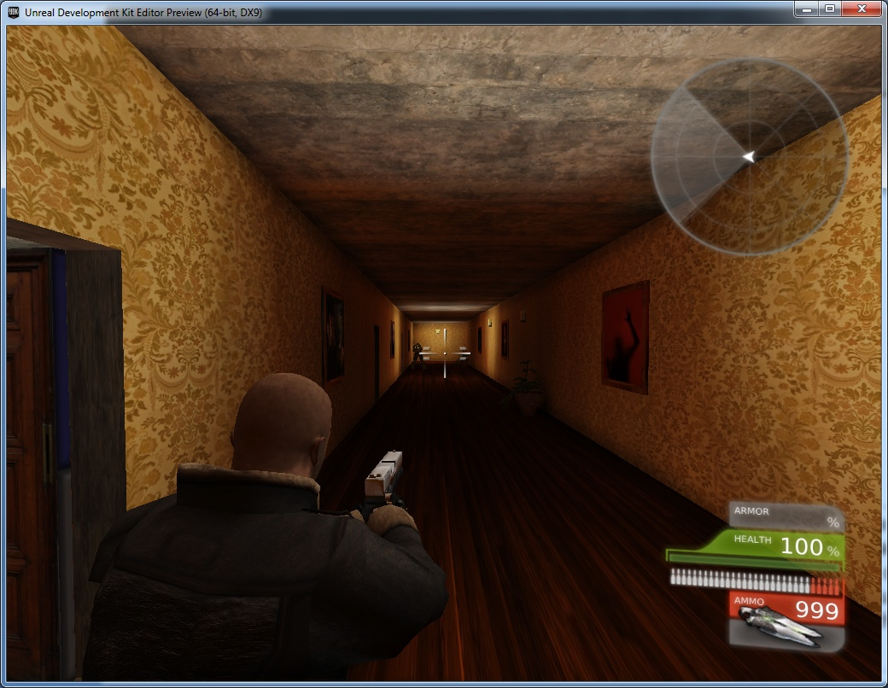
Fase 2 – Corridor
Ao sair da sala, Marshall depara-se com um inimigo no final da primeira ala do corredor

Slide 10
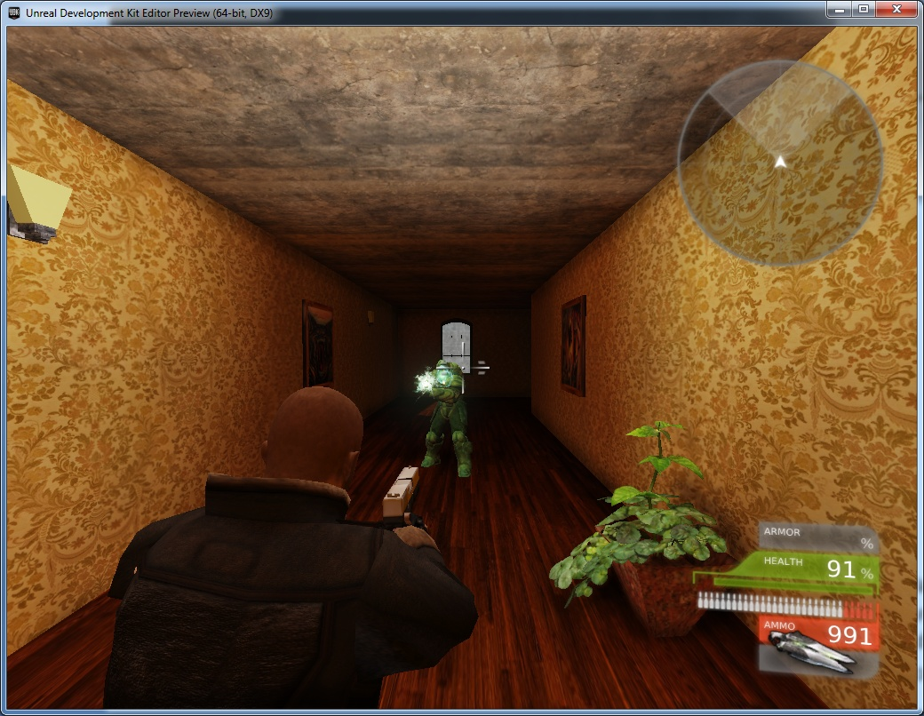
Fase 2 – Corridor
Em outra parte do corredor, Marshall enfrenta um inimigo

Slide 11
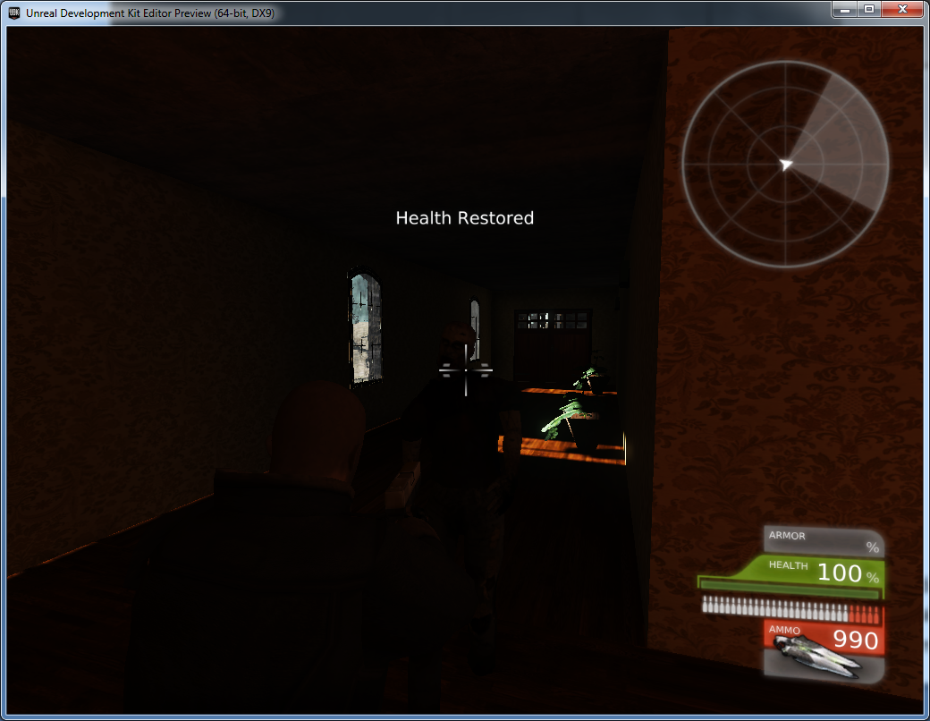
Fase 2 – Corridor
Na última parte do corredor, Marshall só consegue ver a sombra do Butcher que se aproxima

Slide 12
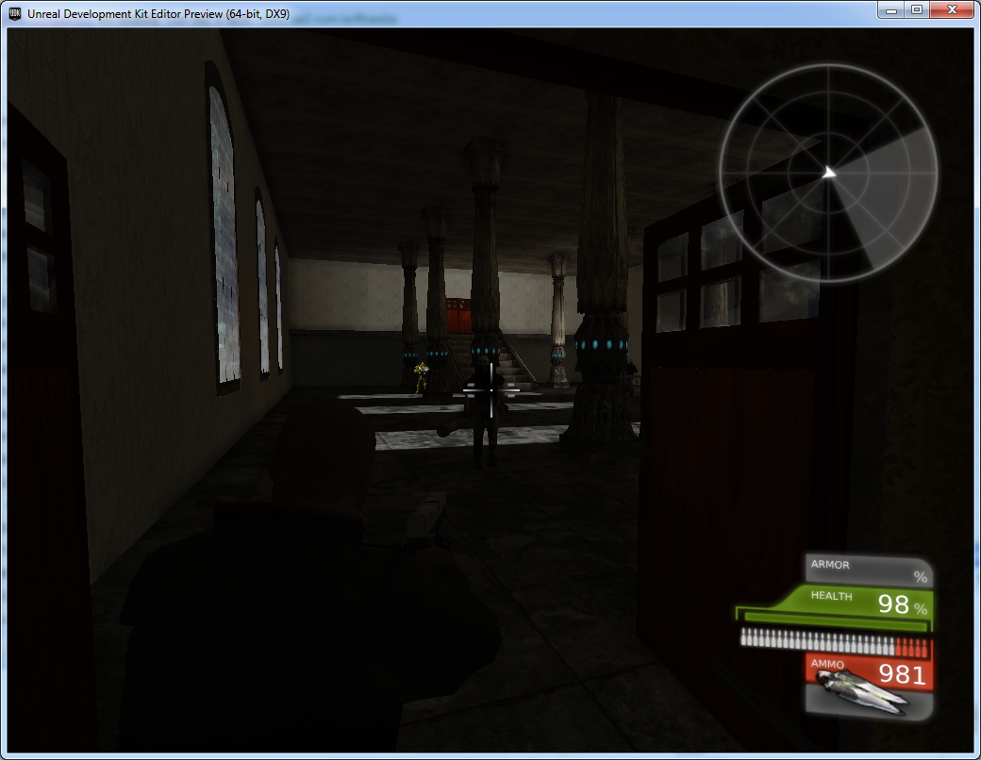
Fase 2 – Main Hall
Ao morrer, o Butcher derruba a chave que dá acesso ao Main Hall e Marshall então pode ir até lá, onde se depara com mais inimigos

Slide 13
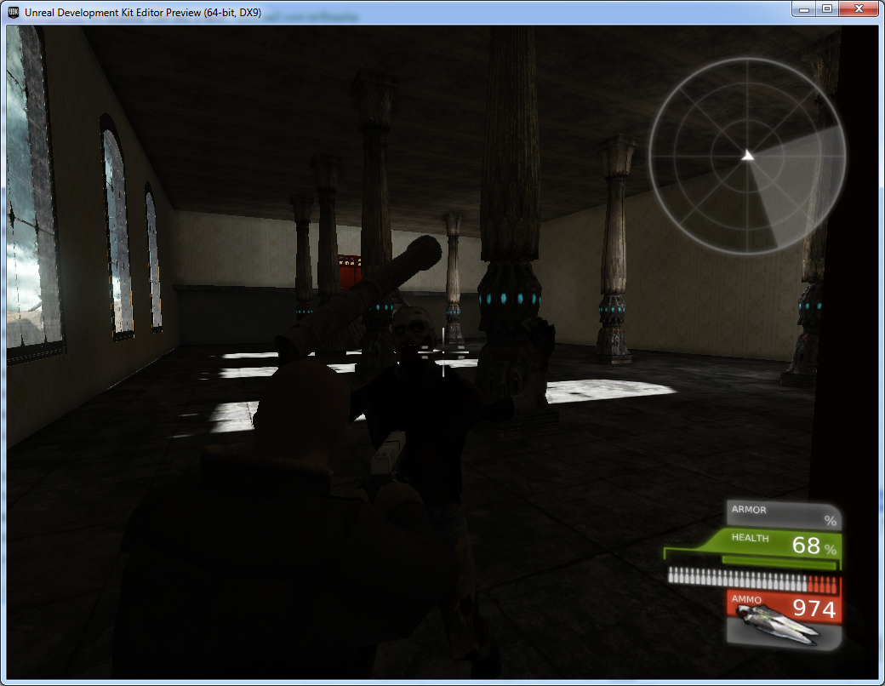
Fase 2 – Main Hall
Marshall enfrenta mais um Butcher às sombras logo na entrada do Main Hall

Slide 14
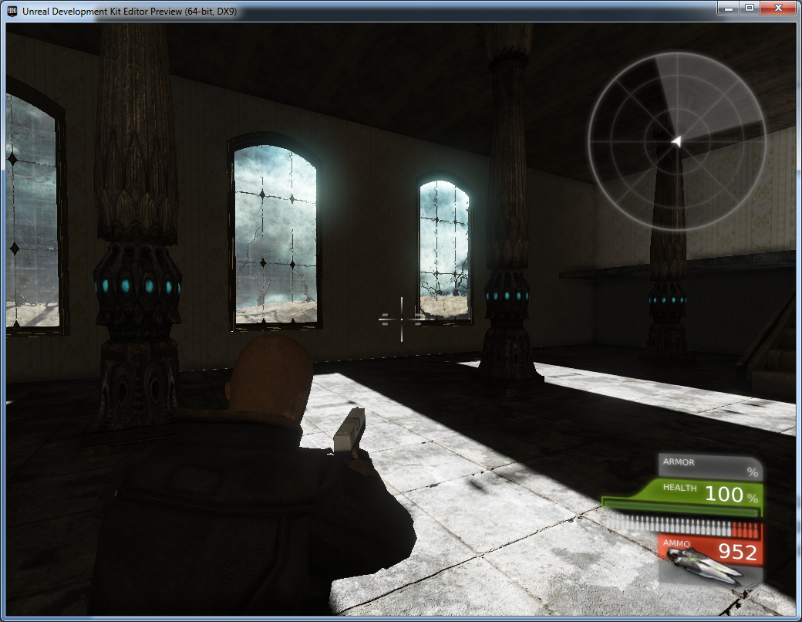
Fase 2 – Main Hall
Marshall anda pelo Main Hall após matar os inimigos que ali se encontravam

Slide 15
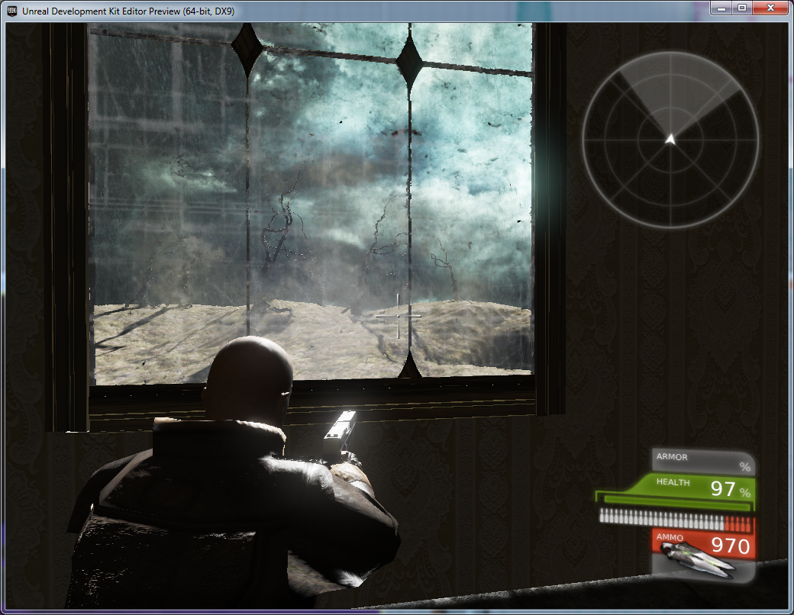
Fase 2 – Main Hall
Vista do ambiente externo a partir do Main Hall

Slide 16
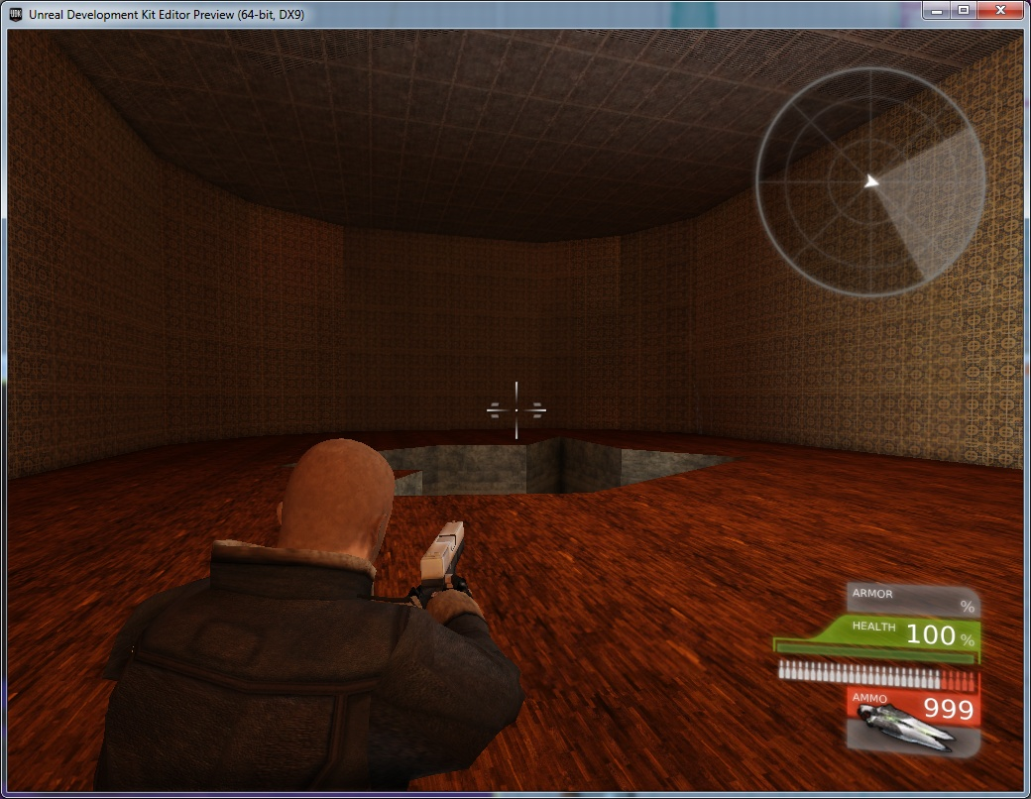
Fase 3 – Library
Por fim, Marshall acessa a biblioteca onde enfrentará Diabolus

Slide 17
Estado atual do jogo
Versão 2

Slide 18
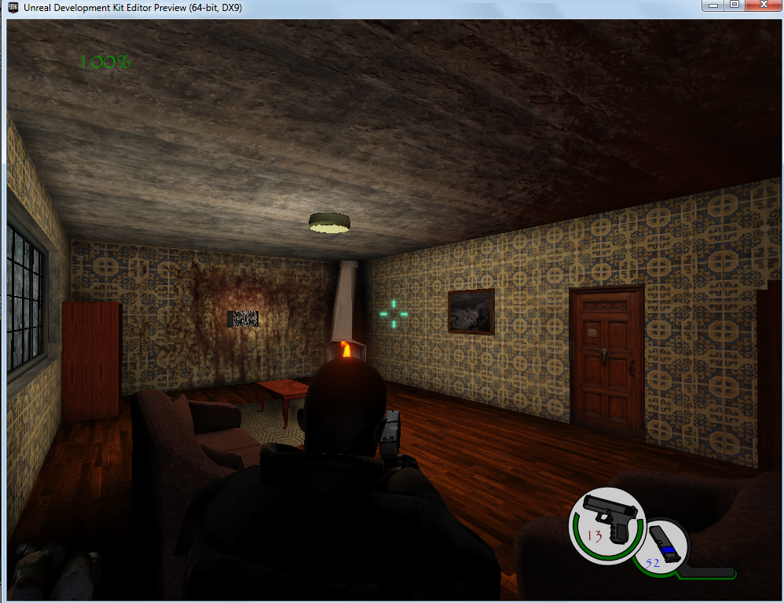
Fase 1 – Living Room
HUD implementado

Slide 19
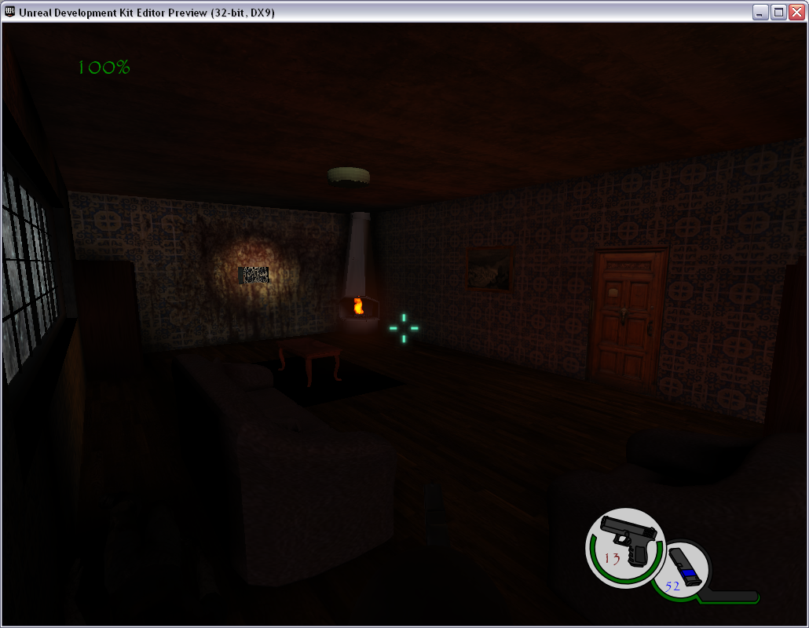
Fase 1 – Living Room
Puzzles implementados

Slide 20
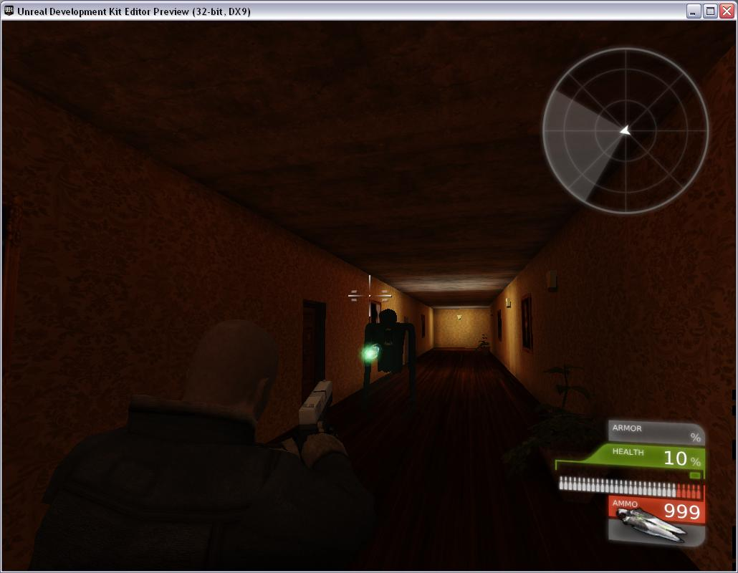
Fase 2 - Corridor
Marshall sendo atacado pelo Screamer

Slide 21
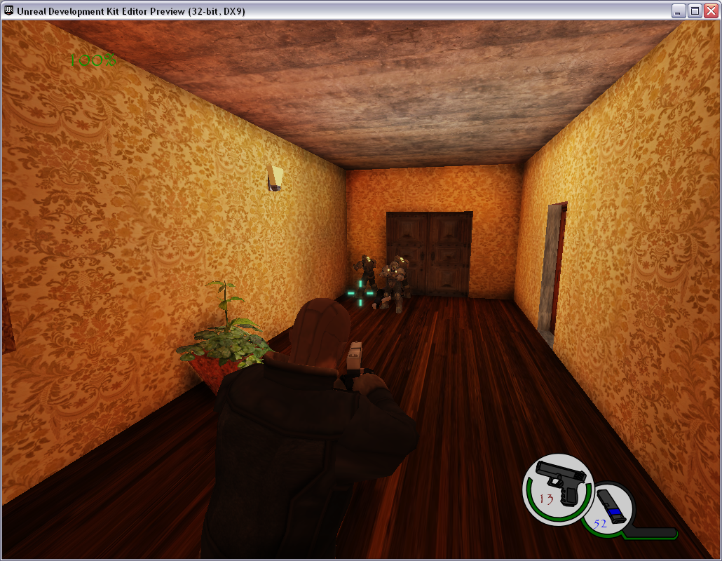
Fase 2 - Corridor
Porta Principal com os Shorties

Slide 22
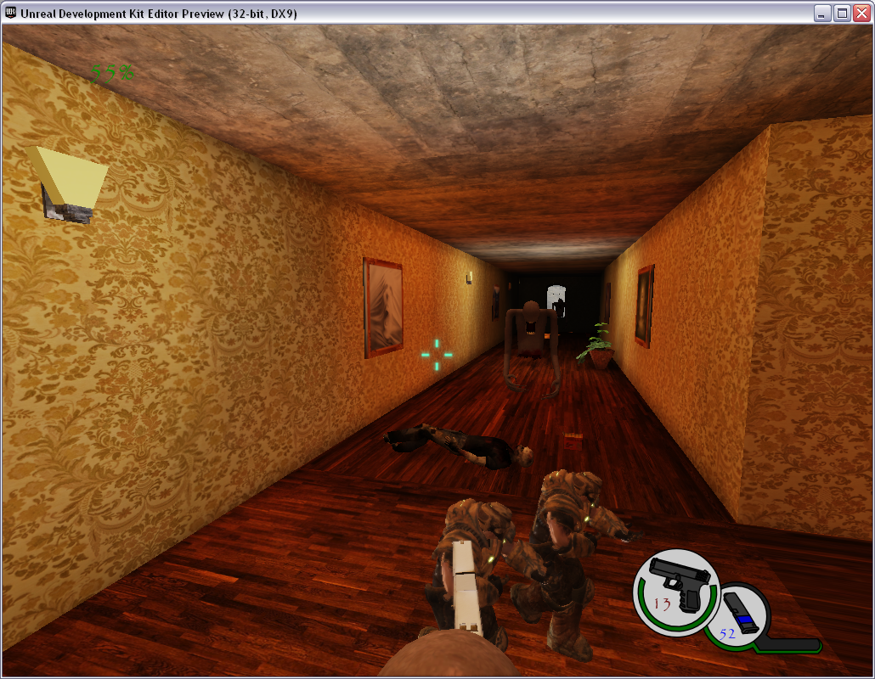
Fase 2 - Corridor
Parte do Corridor

Slide 23
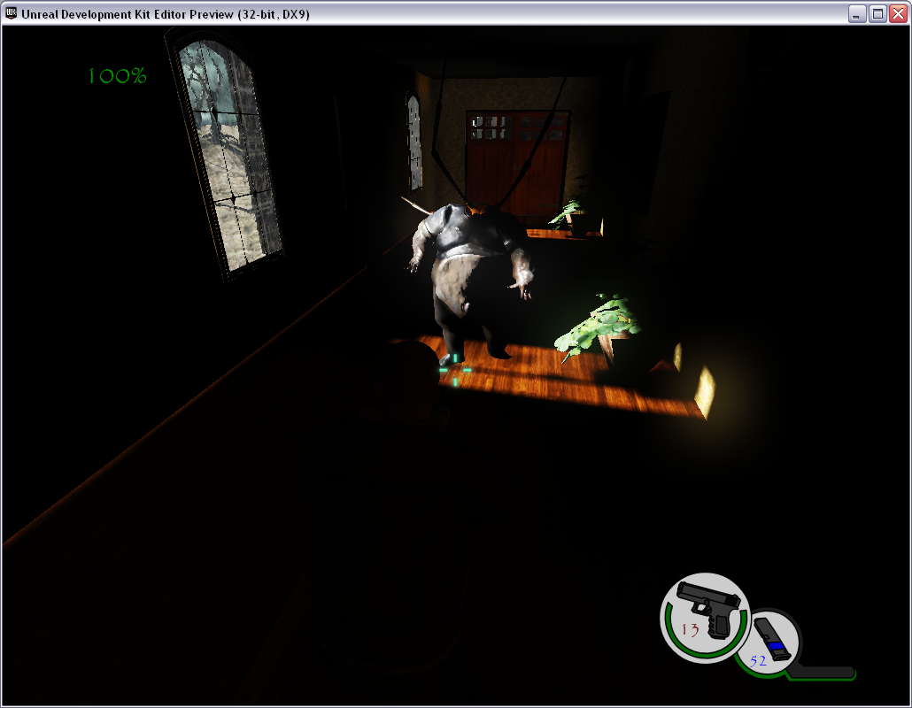
Fase 2 - Corridor
Última parte do Corridor

Slide 24
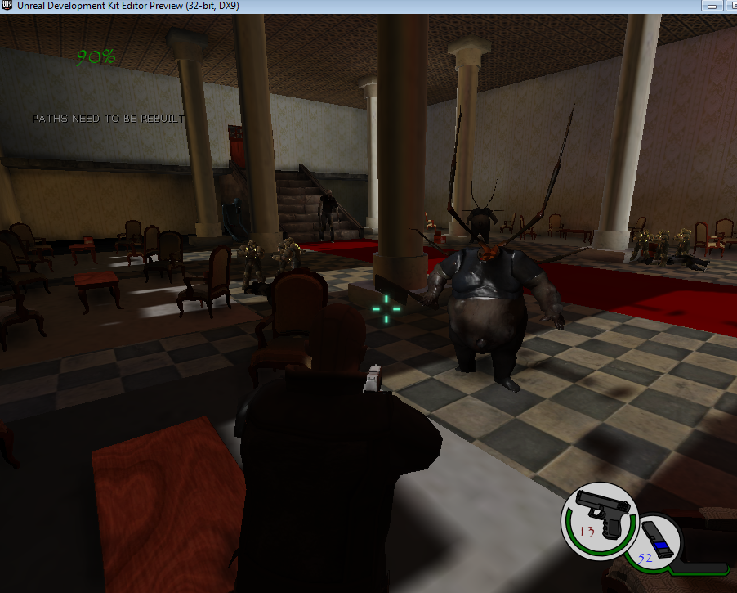
Fase 2 - Main Hall
Marshall enfrentando Butcher

Slide 25
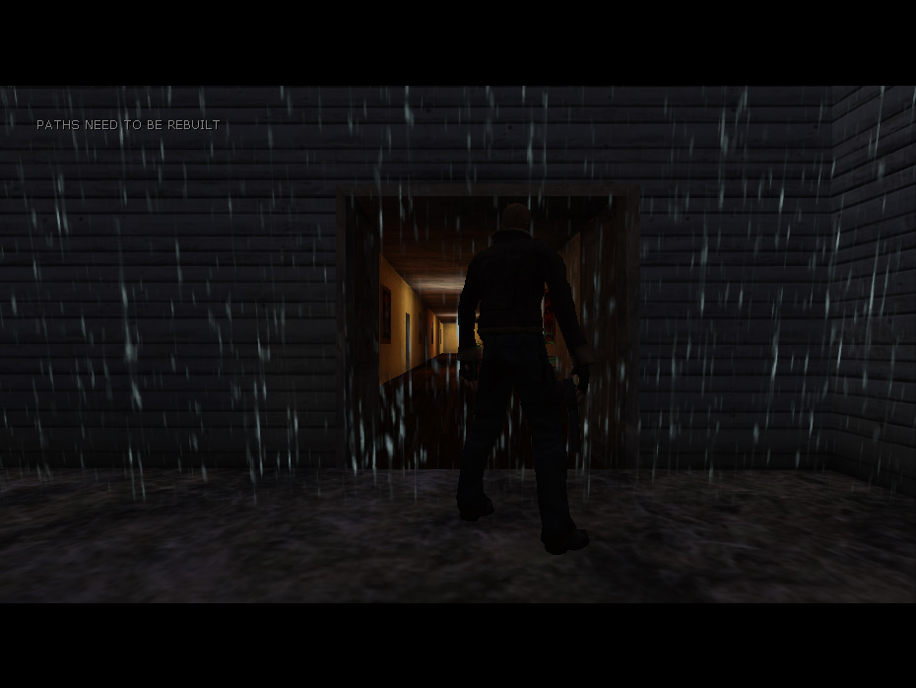
Animações
Animação de entrada

Slide 26
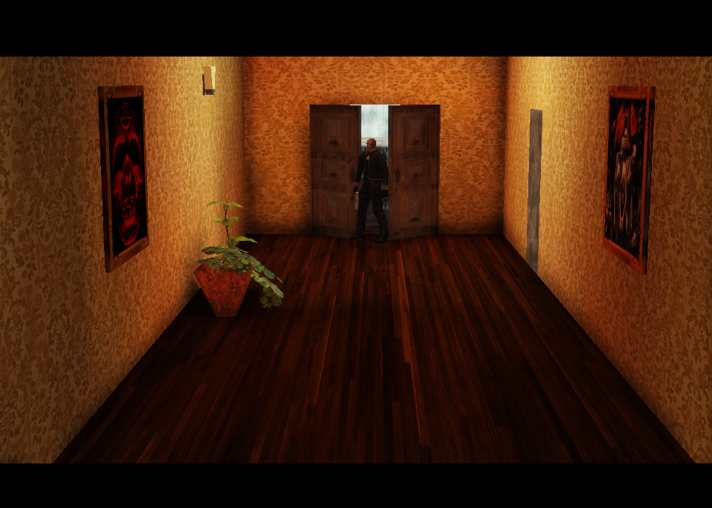
Animações
Animação de entrada

Slide 27
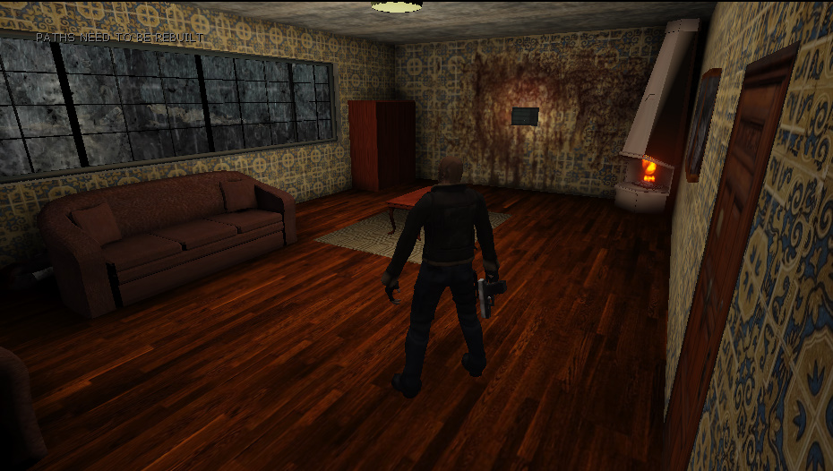
Animações
Animação de entrada

Slide 28
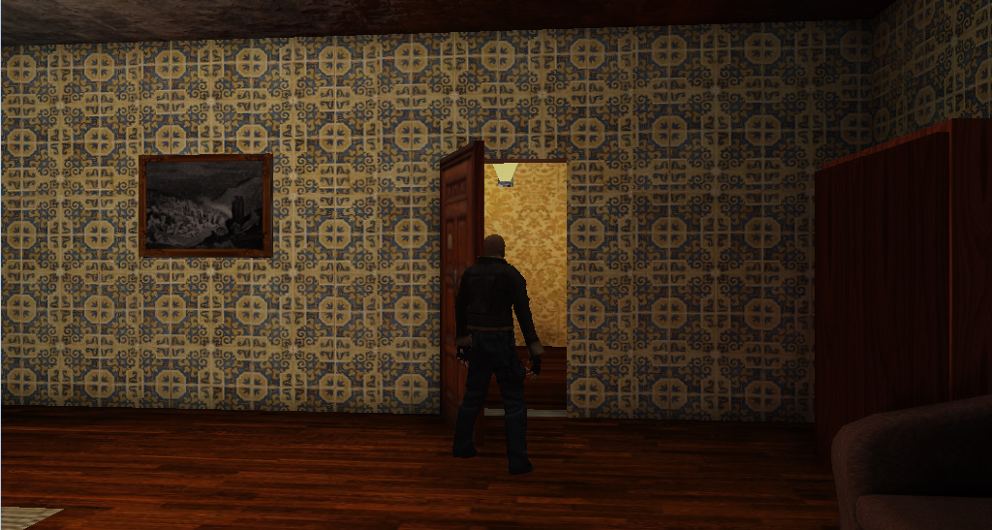
Animações
Animação da Fase 1 para a Fase 2

Slide 29
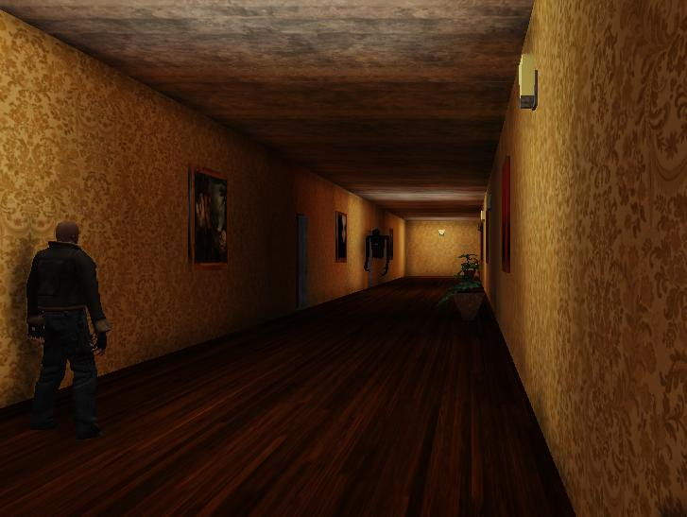
Animações
Animação da Fase 1 para a Fase 2 - Corridor

Slide 30

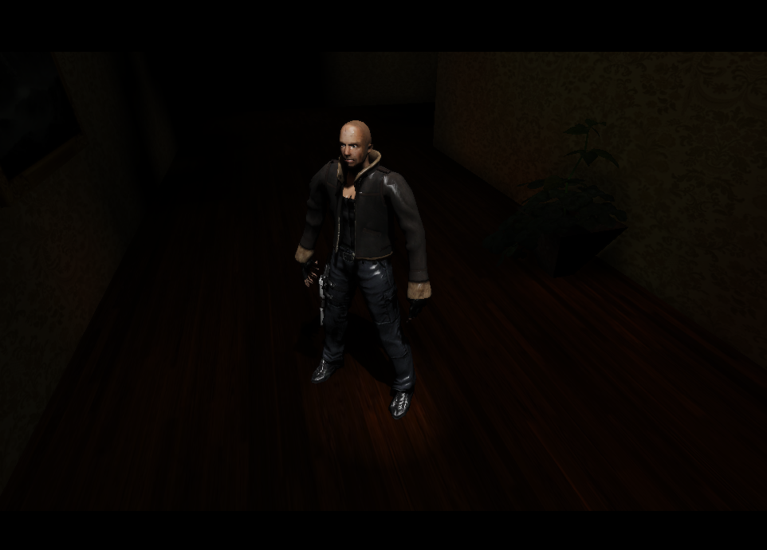
Animações
Animação da morte por tempo

Slide 31
Demonstração

Slide 32
Detalhes do desenvolvimento

Slide 33
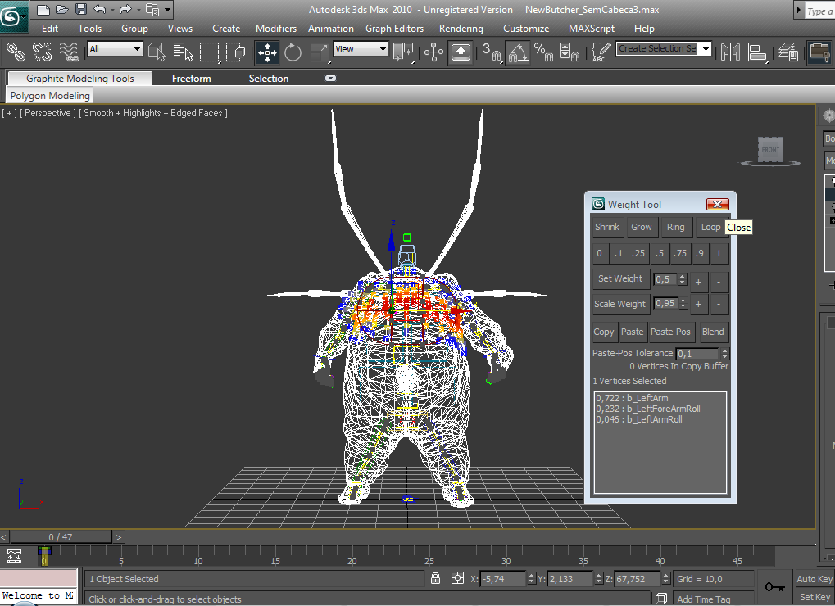
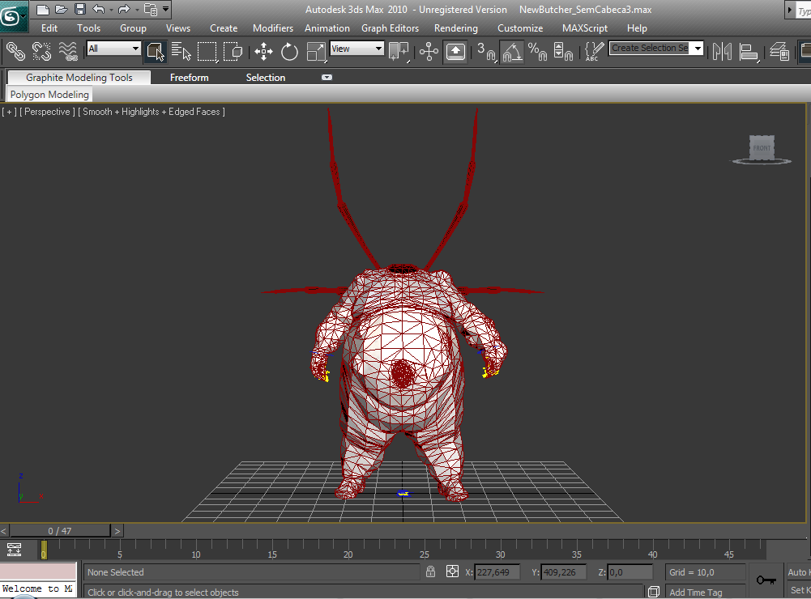
Modelagem e Animação do Butcher
Modelo criado em 3D Studio Max 2010
Processo de Skinning

Slide 34
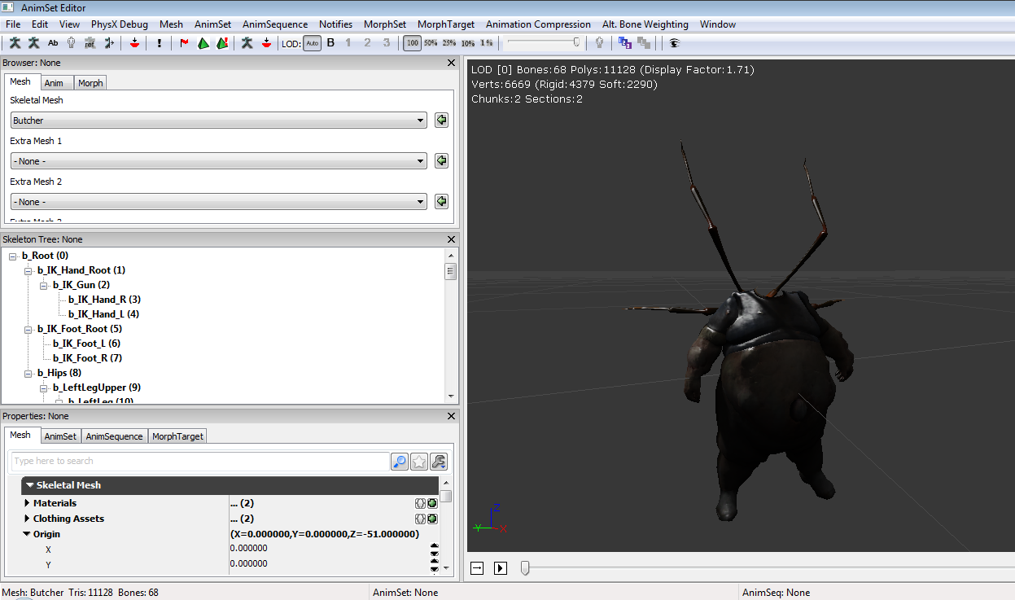
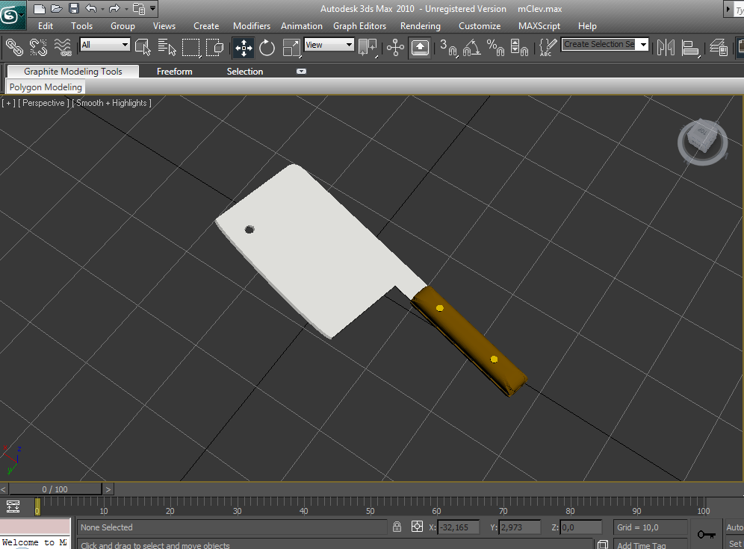
Modelagem do Butcher
Butcher e o cutelo modelado

Slide 35
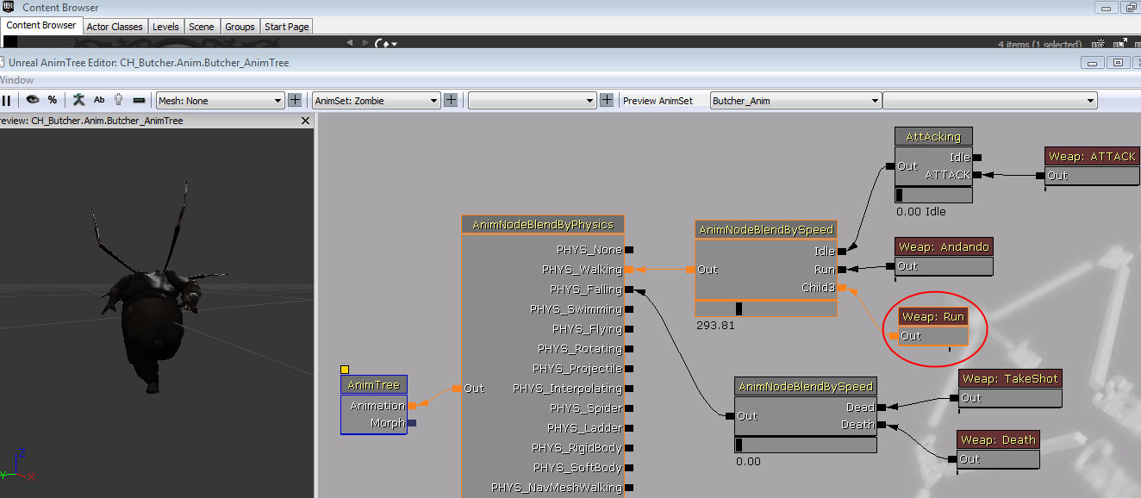
Animação do Butcher
Quando a IA é acionada, o evento definido no controller ativa um estado do Butcher e uma animação é executada.
As animações são executadas no AnimTree

Slide 36
Animação do Butcher
Butcher no Corridor

Slide 37
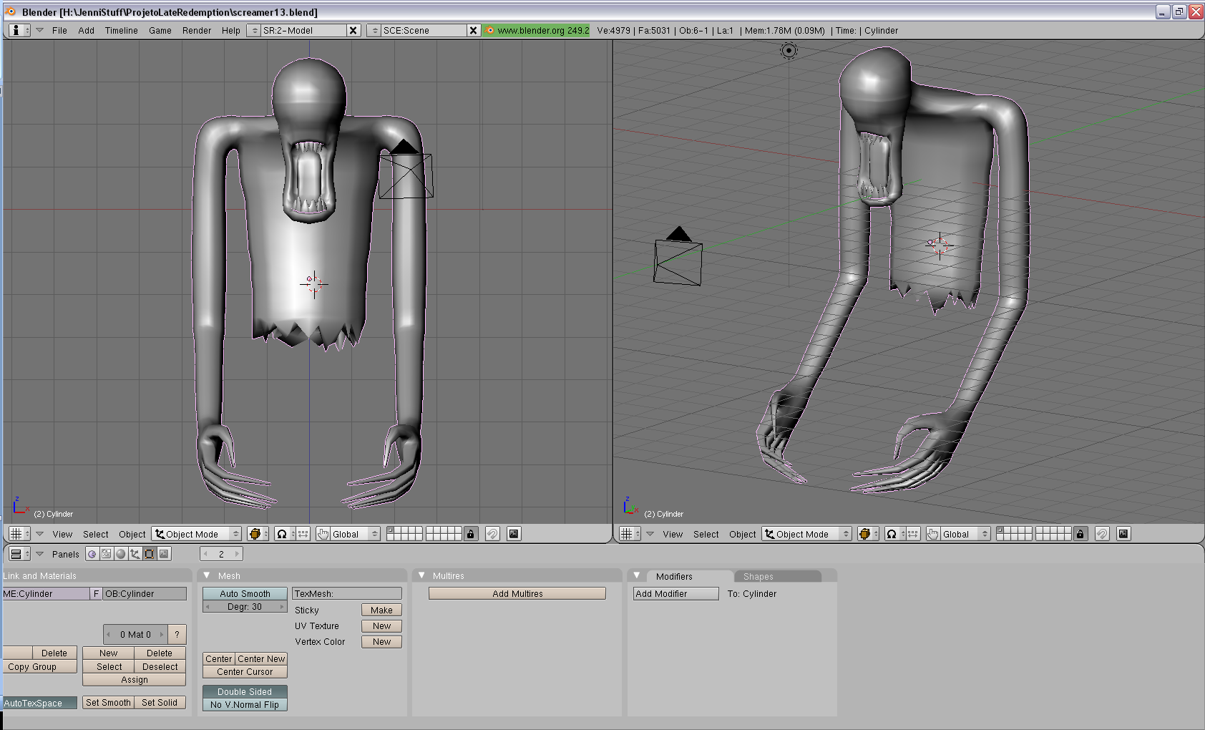
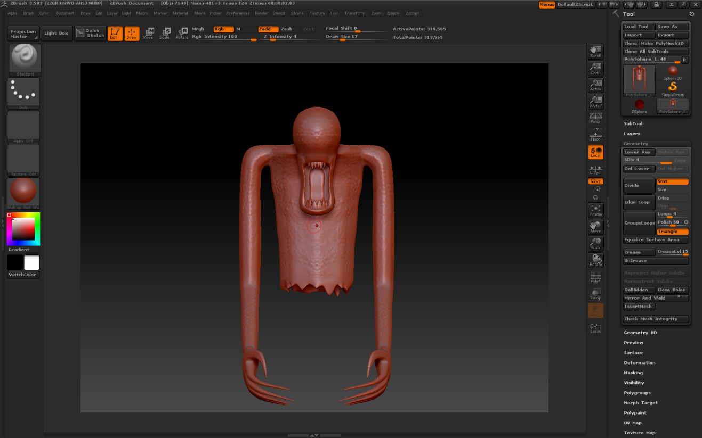
Modelagem e Animação do Screamer
Modelo criado em Blender
Detalhado no ZBrush

Slide 38
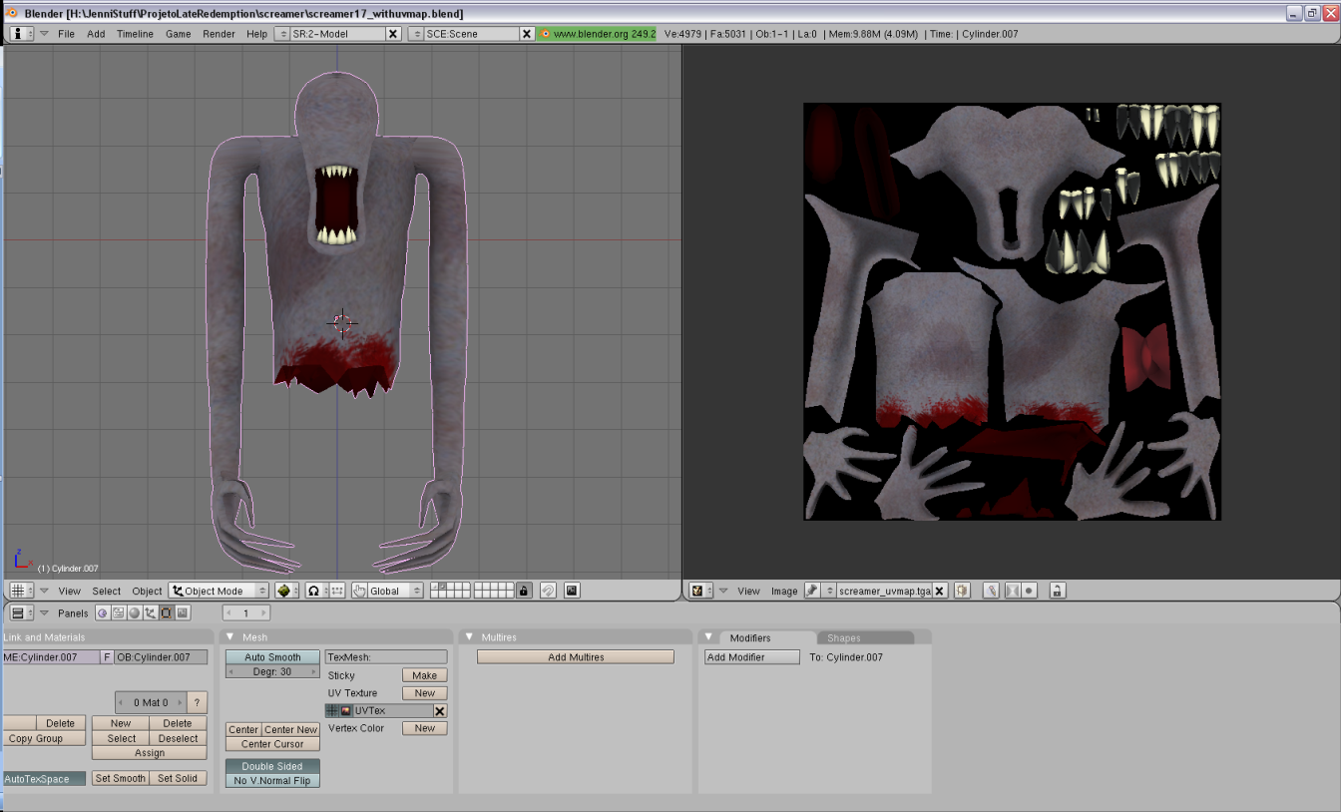
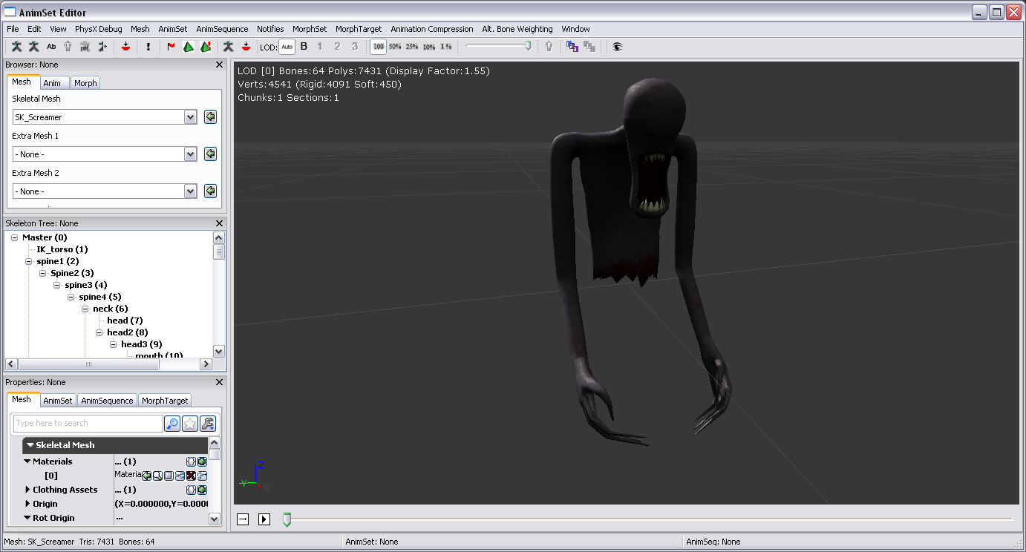
Modelagem do Screamer
Screamer modelado no Blender com textura
Screamer integrado no UDK com textura

Slide 39
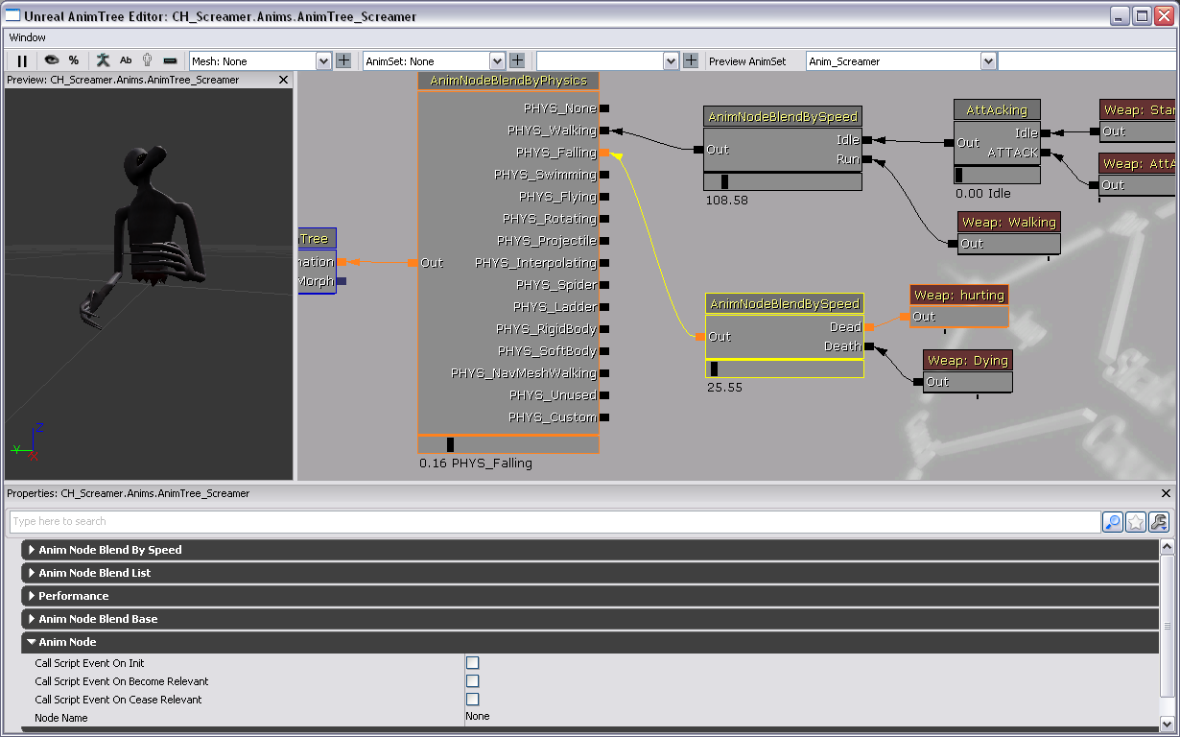
Animação do Screamer
AnimTree das animações do Screamer

Slide 40
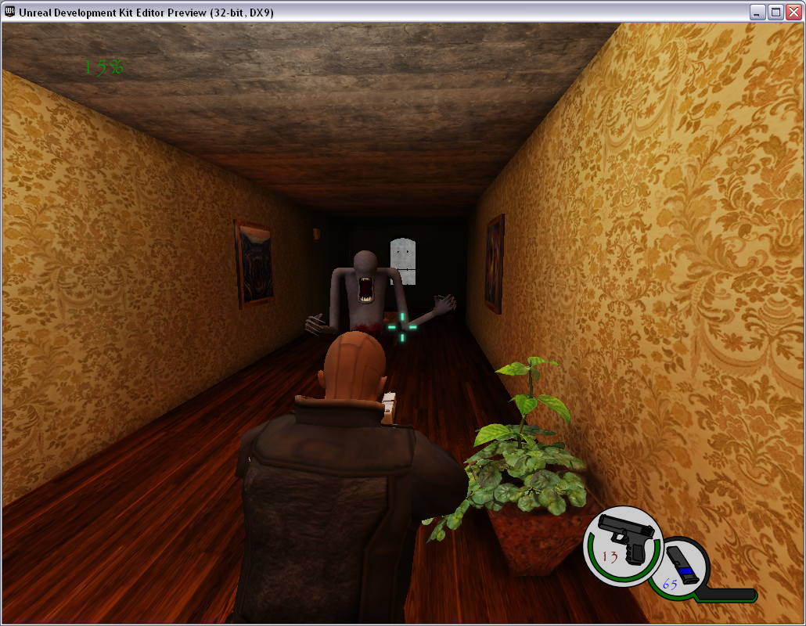
Animação do Screamer
Screamer no jogo

Slide 41
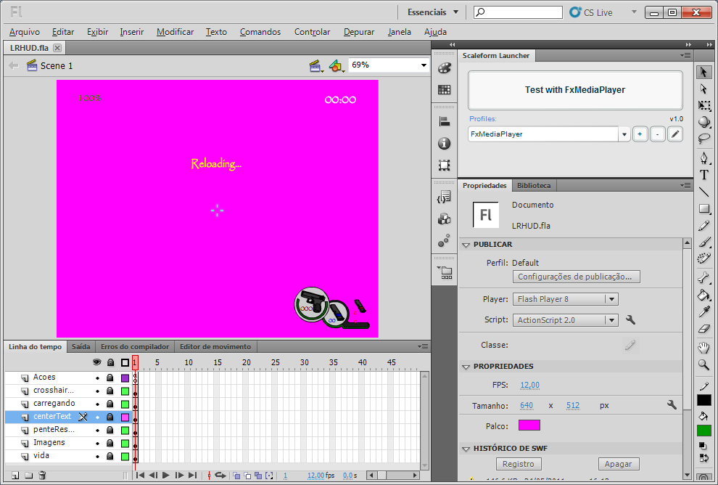
HUD
Criação de uma animação no Adobe Flash Professional CS5.5
Integrando a animação através de classes em Unreal Script
Criação da animação do HUD em Flash

Slide 42
HUD
HUD implementado

Slide 43
IA dos Inimigos
São criadas as classes Pawn e Controller para Butcher e Screamer, Crusher and Shortie
Classe Pawn - Características físicas do personagem (aparência, animações, comportamento físico)
Classe Controller - Máquina de estados do Personagem

Slide 44
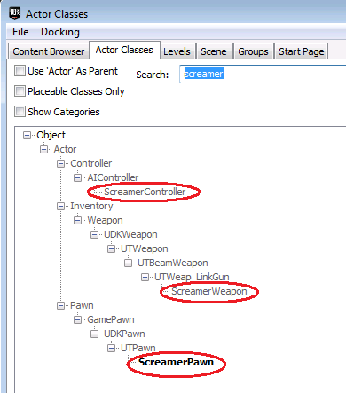
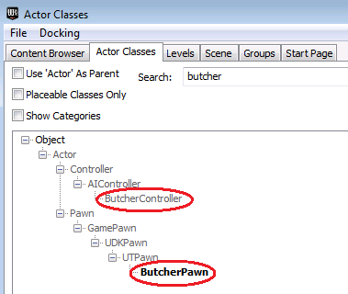
IA dos Inimigos

Slide 45
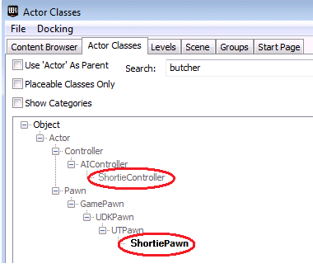
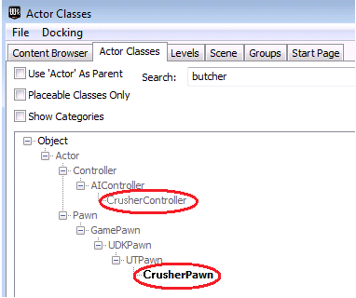
IA dos Inimigos

Slide 46
IA dos Inimigos
Inteligência Artificial dos Inimigos:
Trigger por proximidade com o Player
Trigger por dano tomado
Mudança de estado, agressividade
Screamer: fúria
Trigger por proximidade com o Player
Trigger por dano tomado
Revenge Timer: timer interno do jogo
Distinguir Player dos outros bots e persegui-lo
Máquina de Estados

Slide 47
Máquina de Estados
Butcher

Slide 48
Máquina de Estados
Screamer

Slide 49
Máquina de Estados
Crusher

Slide 50
Máquina de Estados
Shortie

Slide 51
Kismet
Kismet desenvolvidos:
Checkpoints
Raios e trovões
Configuração para a shoulder câmera
Obter uma referência para o jogo
Obter uma referência para o jogador
Controle da Arma do Butcher
Controle de Ataque dos Shorties
Animações (Cinematics)

Slide 52
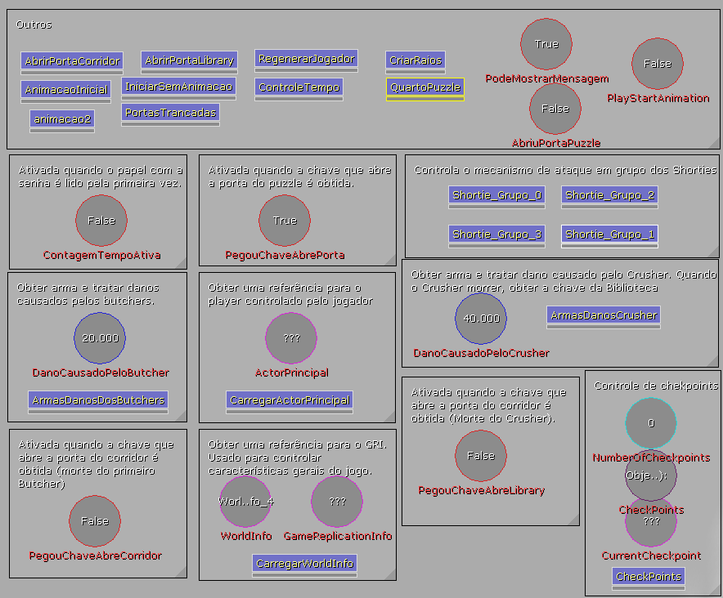
Kismet
Late Redemption Map

Slide 53
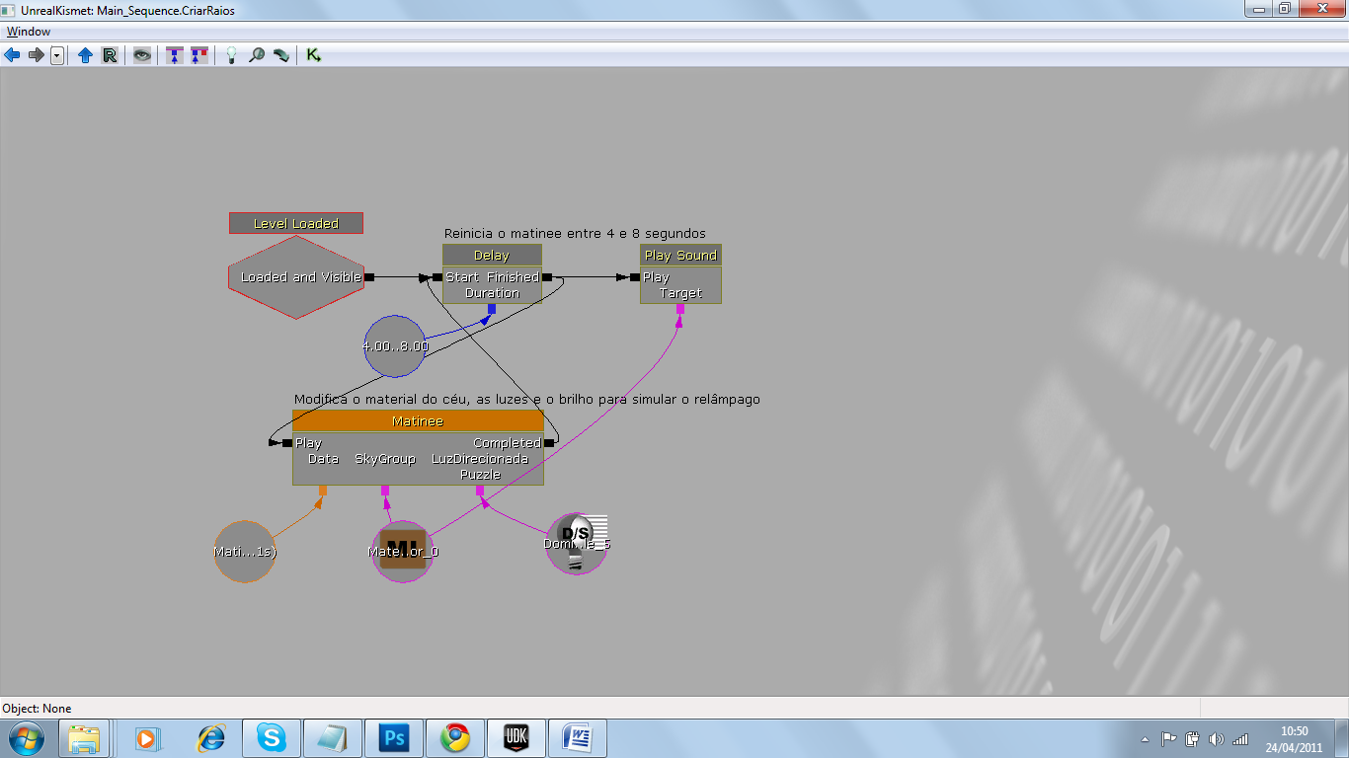
Kismet - Exemplos
Criar raios

Slide 54
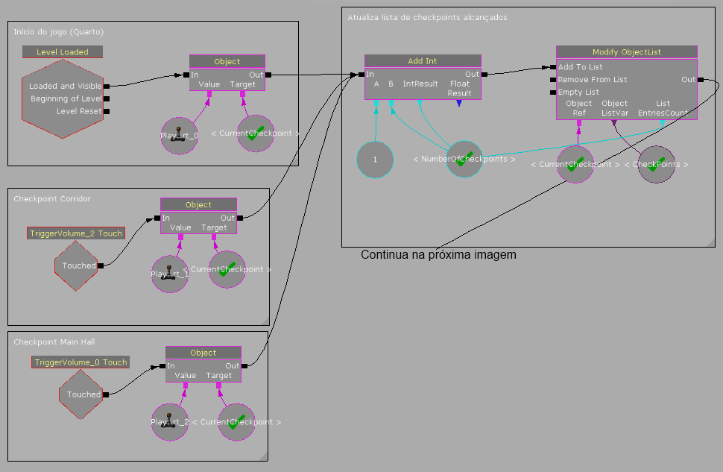
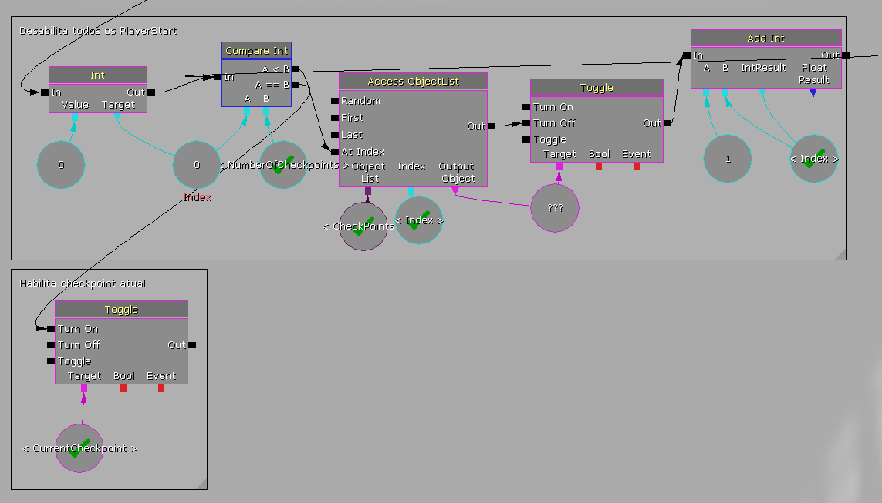
Kismet - Exemplos
Checkpoint

Slide 55
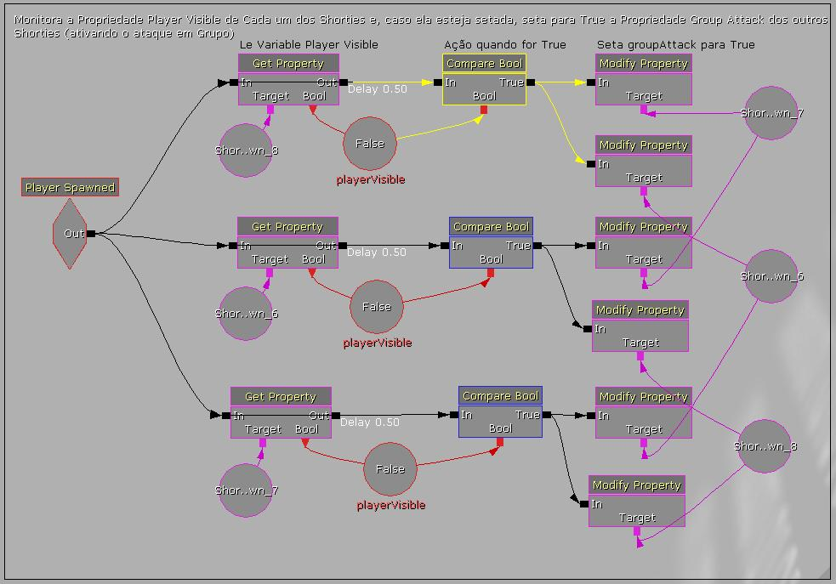
Kismet - Exemplos
Controle de Ataque dos Shorties

Slide 56
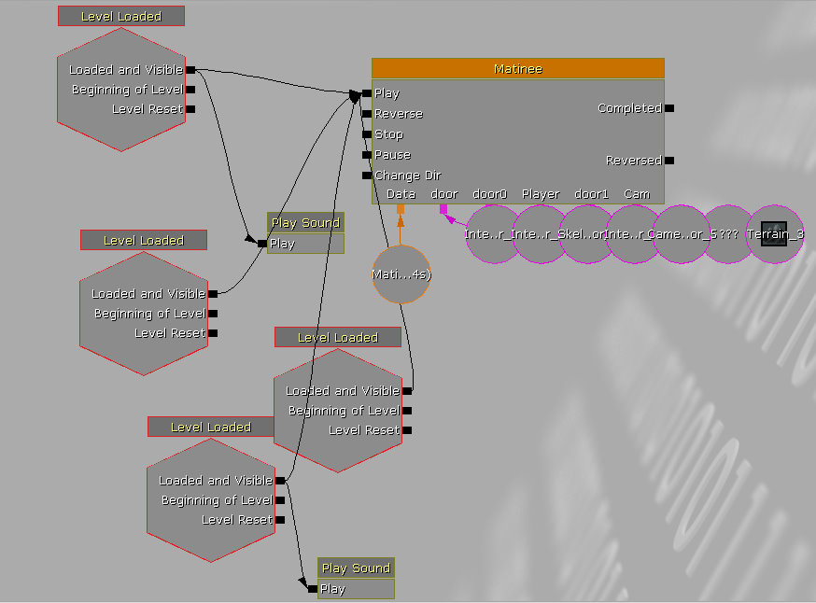
Kismet - Exemplos
Kismet integrando todos os elementos da matinee

Slide 57

Cinematica
Cinematica Matinee

Slide 58

Cinematic
Animações desenvolvidas:
Animação de entrada

Slide 59

Cinematic
Animações desenvolvidas:
Transição entre Fases 1 e 2

Slide 60

Cinematic
Animações desenvolvidas:
Morte por tempo

Slide 61

Construção do Cenário
Chuva
modelos BSP do tipo Sheet

Slide 62
Perguntas?

